Slide 1

TRƯỜNG TIỂU HỌC PHÚC LỢI
TỰ NHIÊN VÀ XÃ HỘI

Slide 2


Slide 3

Tự nhiên và xã hội
Lớp 1
Bài 27: Thời tiết luôn thay đổi (Tiết 1)

Slide 4
Hoạt động khám phá

Slide 5
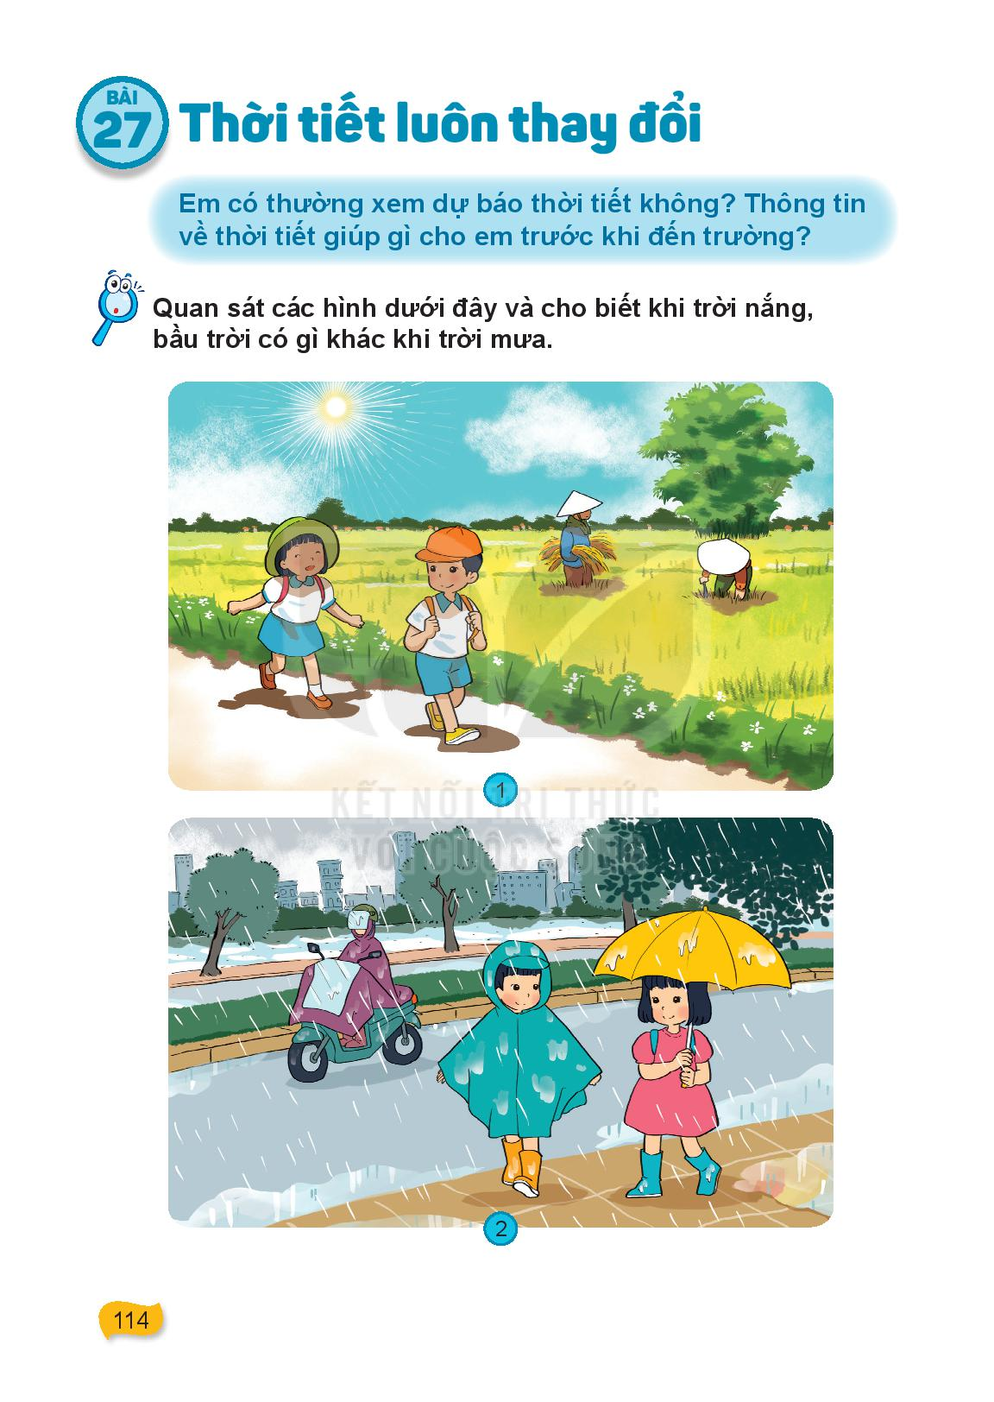

Slide 6

Trò chơi
Chọn đồ dùng phù hợp với thời tiết

Slide 7
Hoạt động vận dụng

Slide 8

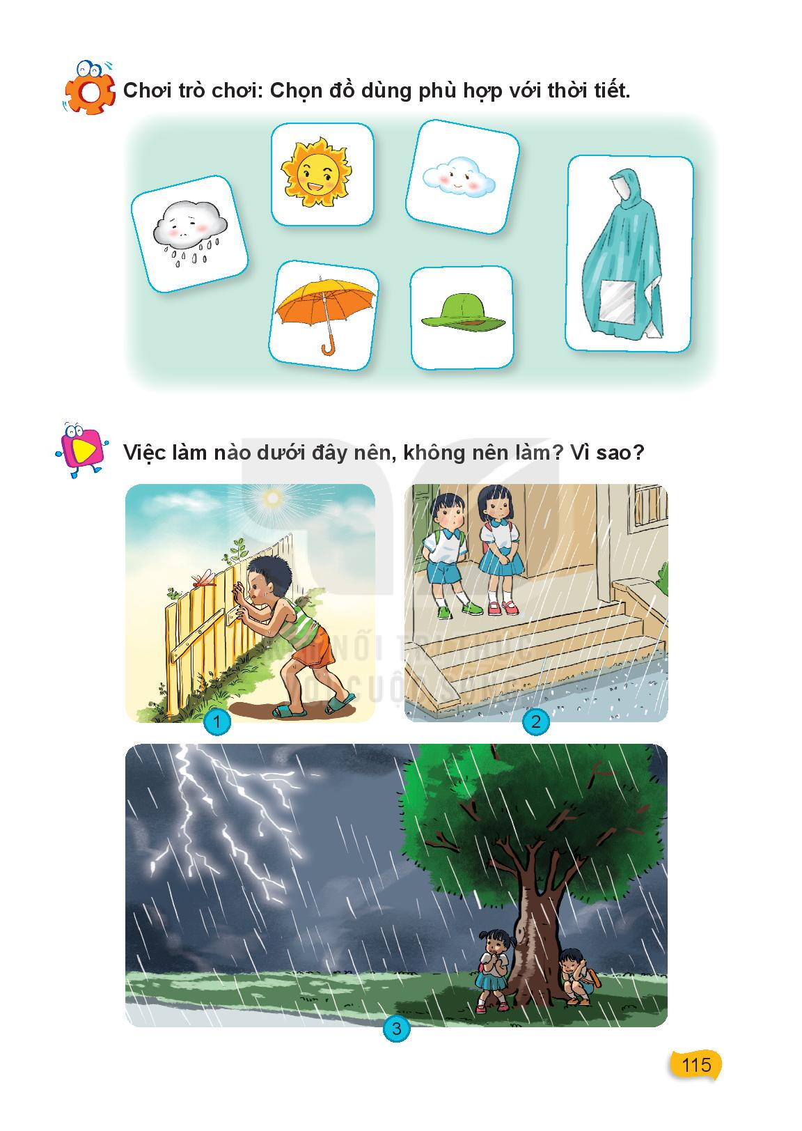
Việc làm nào dưới đây nên, không nên làm? Vì sao?

Slide 9
Nên | Không nên

Slide 10

Không nên ra ngoài khi trời nắng to
Cần chuẩn bị đầy đủ mũ, nón, ô khi đi dưới trời nắng; mặc áo mưa, che ô khi đi dưới trời mưa

Slide 11
HOẠT ĐỘNG TIẾP NỐI

